Slide 1
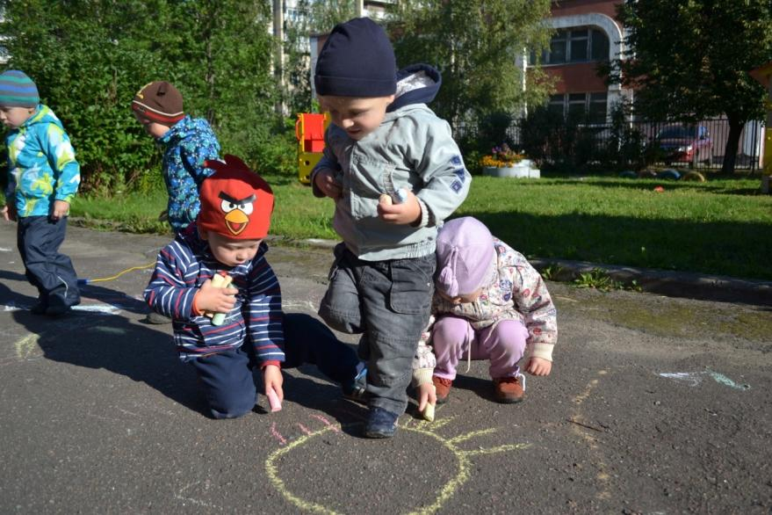
Фотография как средство коммуникации.
Воспитатель ГБДОУ № 124 Невского района
г. Санкт-Петербург,
Тарасова Ольга Михайловна.
Санкт-Петербург 2015.

Slide 2
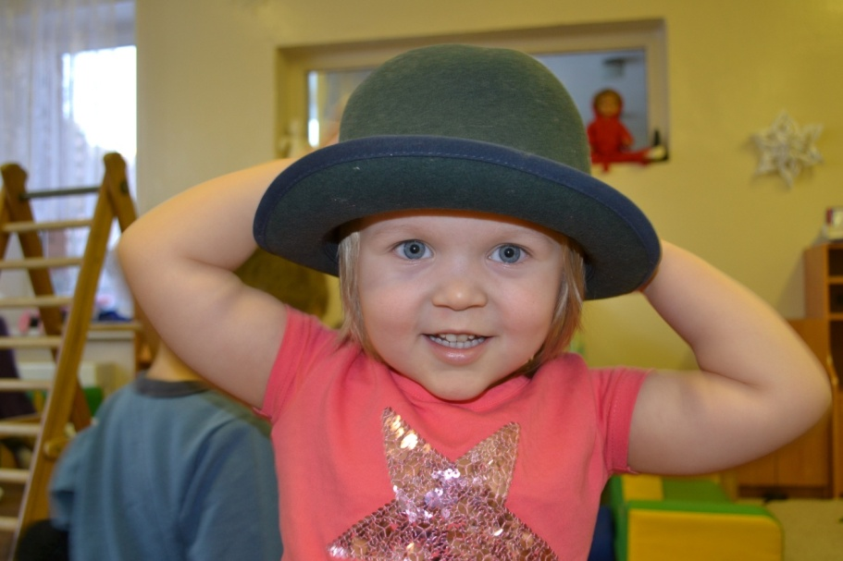
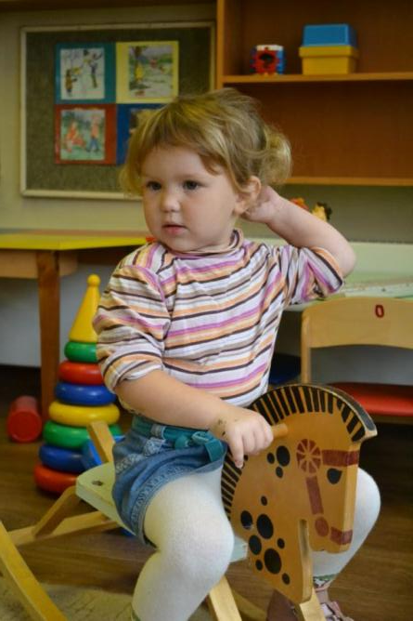
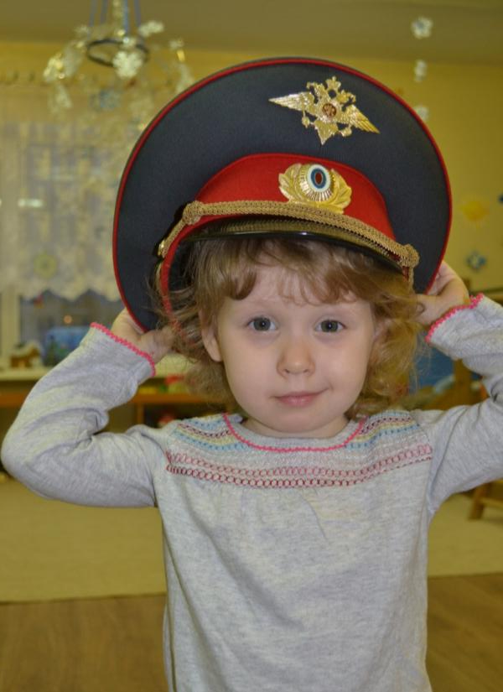
знакомьтесь - наши «колобки»

Slide 3
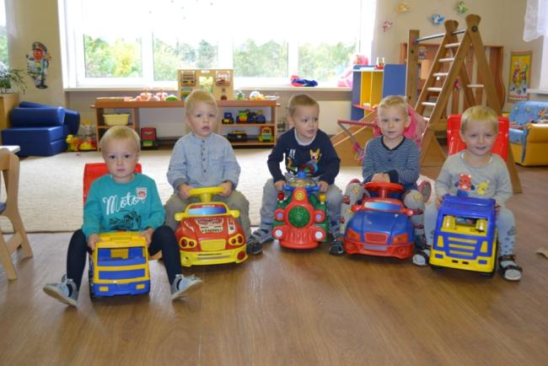
«колобки» на машинах…

Slide 4
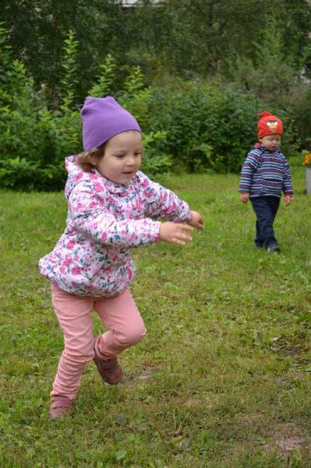
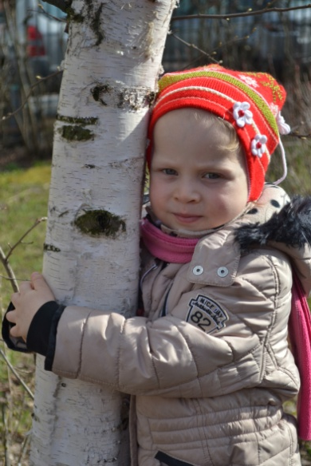
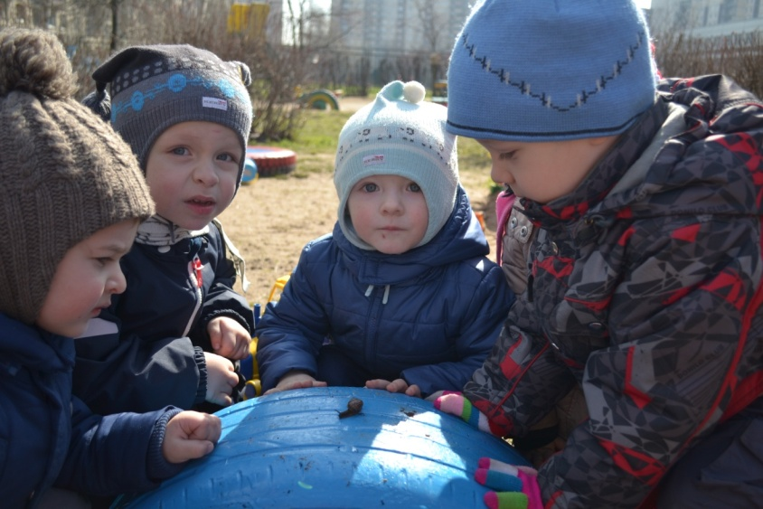
Весёлые и познавательные
прогулки…

Slide 5
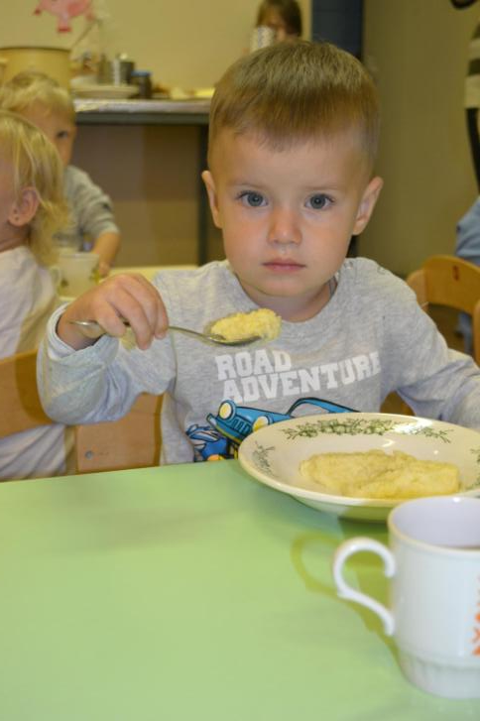
Мама, посмотри – мы кушать сами умеем!!!

Slide 6
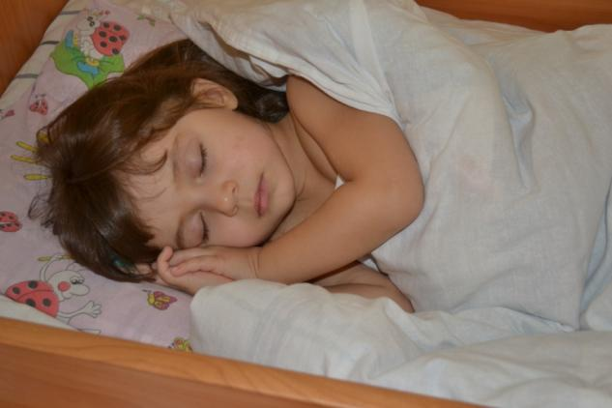
Этот сладкий, сладкий сон…

Slide 7
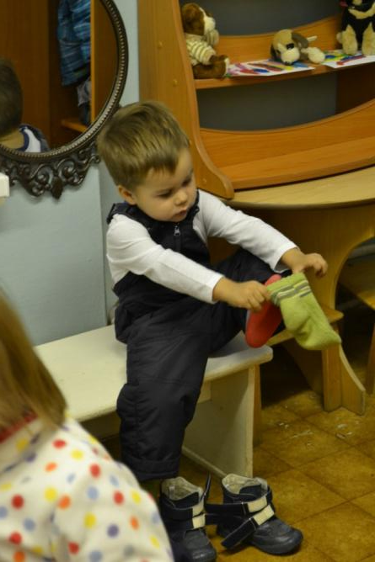
Я умею одеваться…

Slide 8
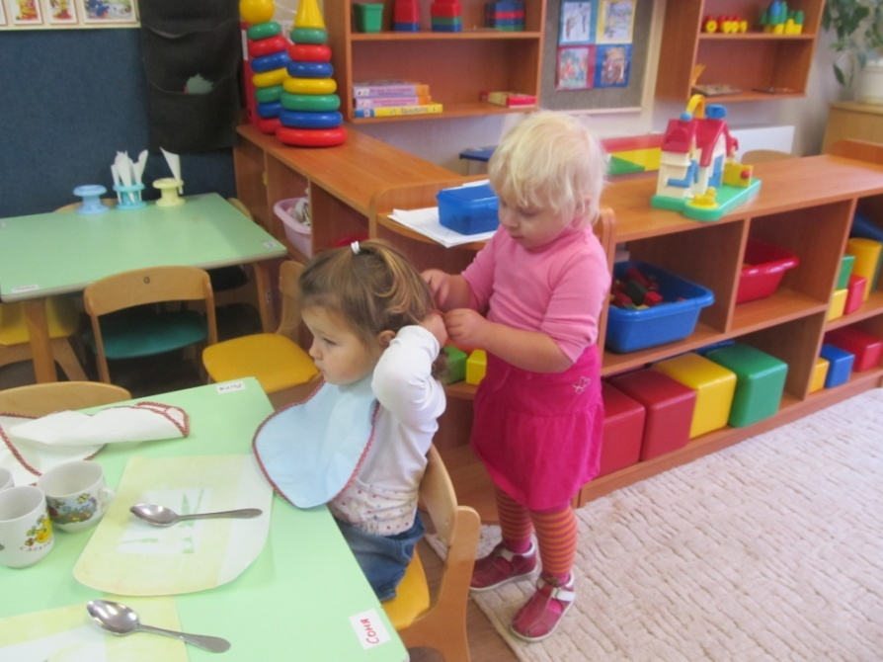
и другу помогу…

Slide 9
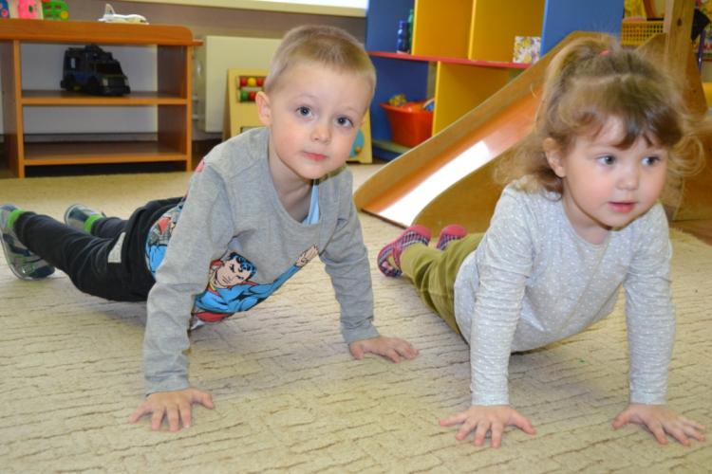
Занятия физкультурой…

Slide 10
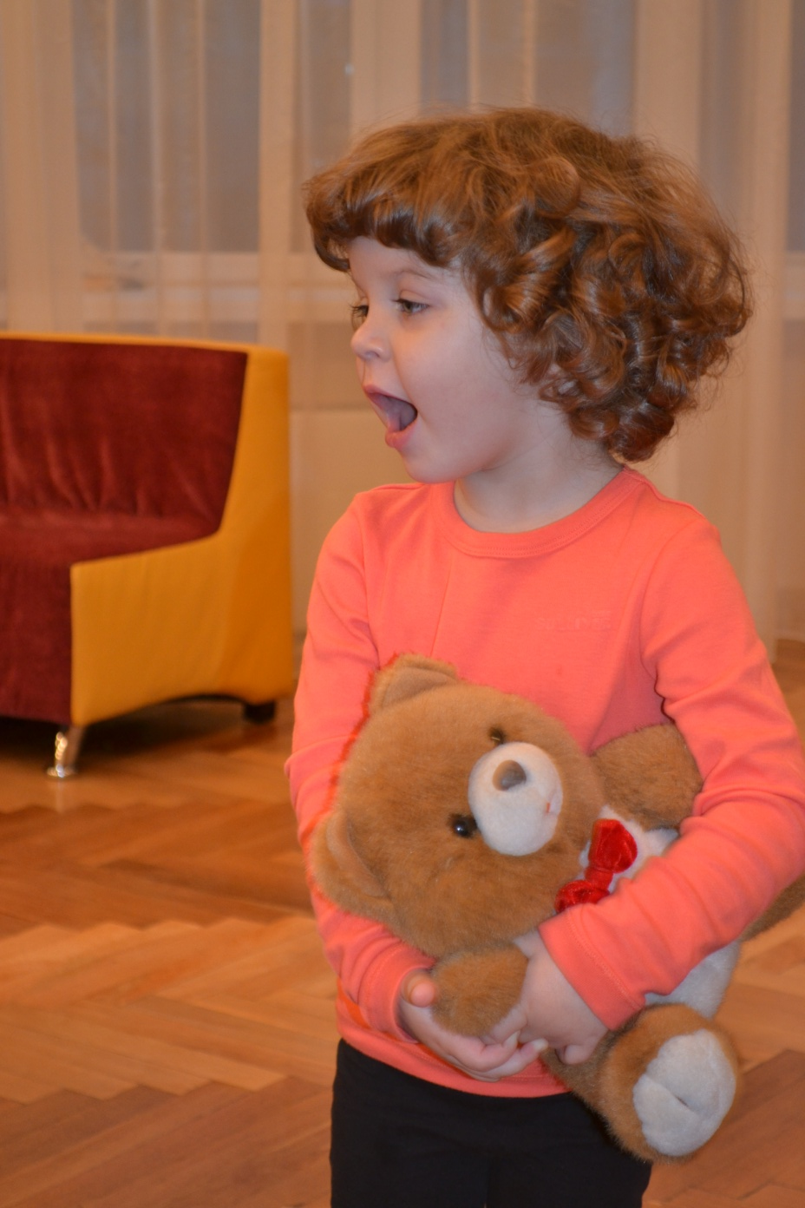
Музыкальные занятия…
«А я песенку спою…»

Slide 11
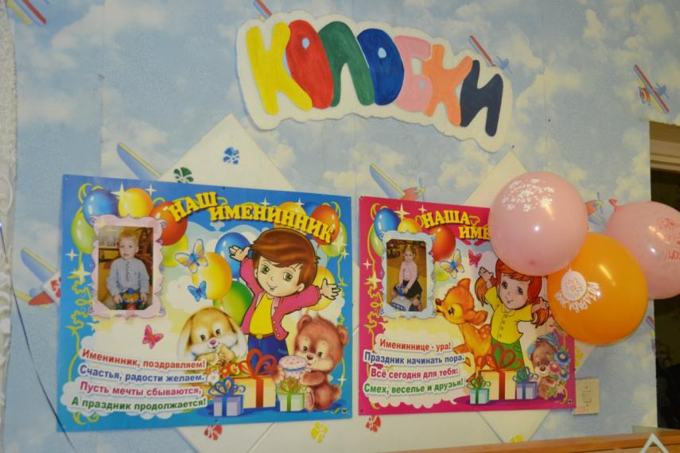
Наши дни рождения!!!

Slide 12
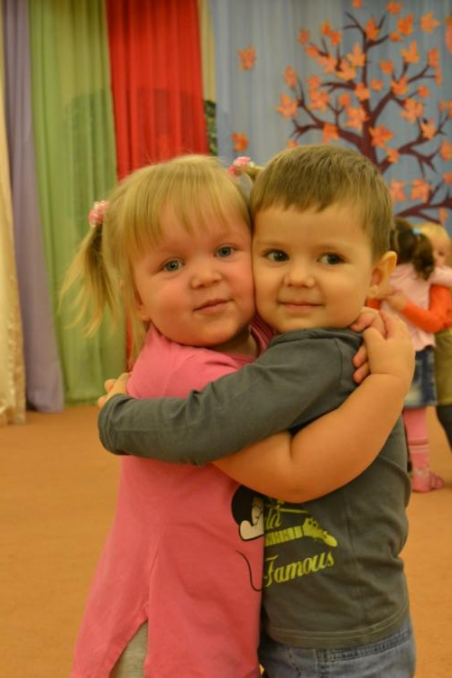
А ещё мы очень дружные ребята!!!

Slide 13
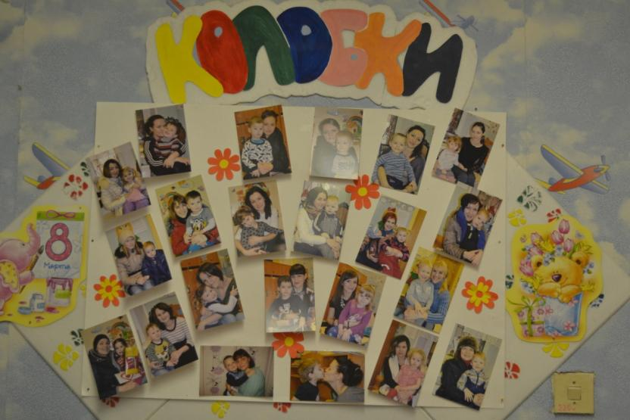
Поздравляем родителей с праздниками!!!

Slide 14
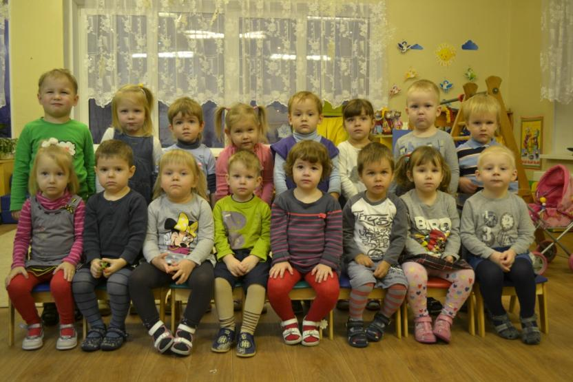
Спасибо за внимание!
В данной презентации использовались фотографии детей с письменного разрешения родителей.

